Slide 1
Учим условные знаки на плане местности и карте.
(демонстрационный материал Ореховой Н.И.)

Slide 2
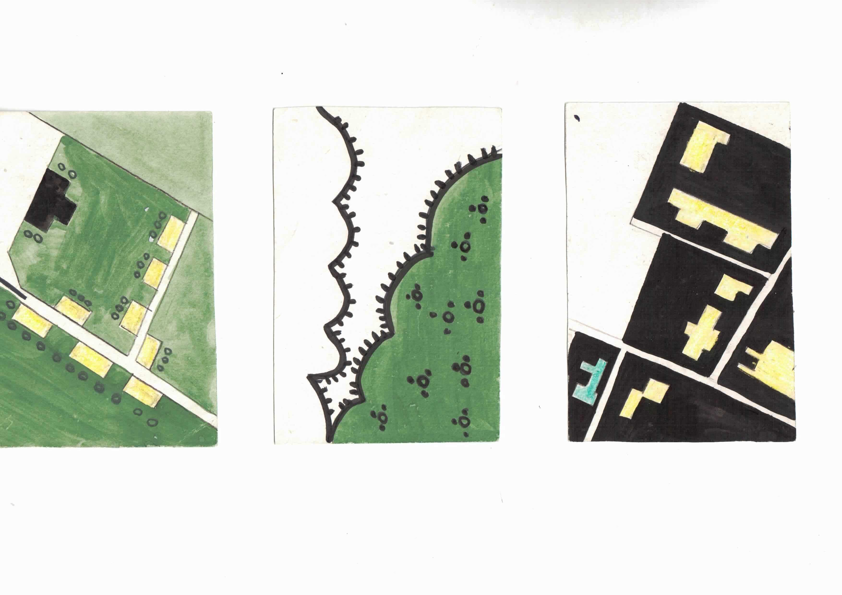

Slide 3
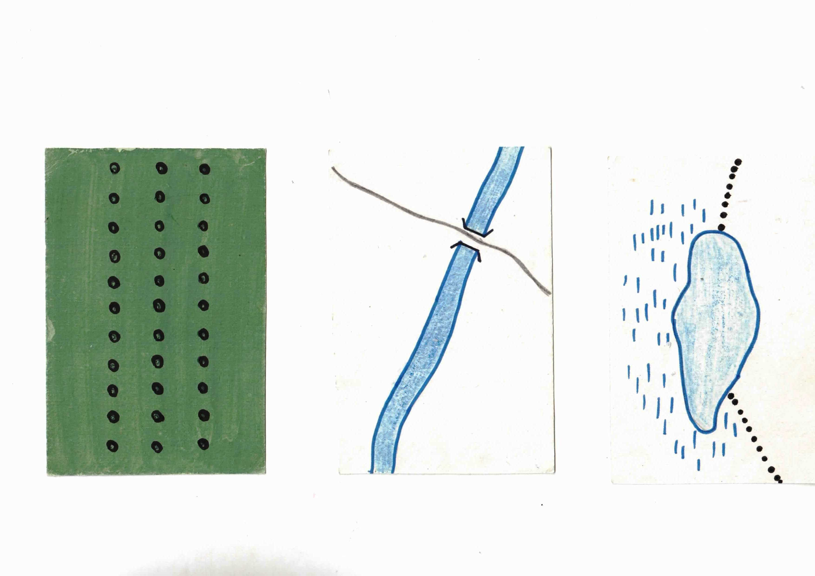

Slide 4
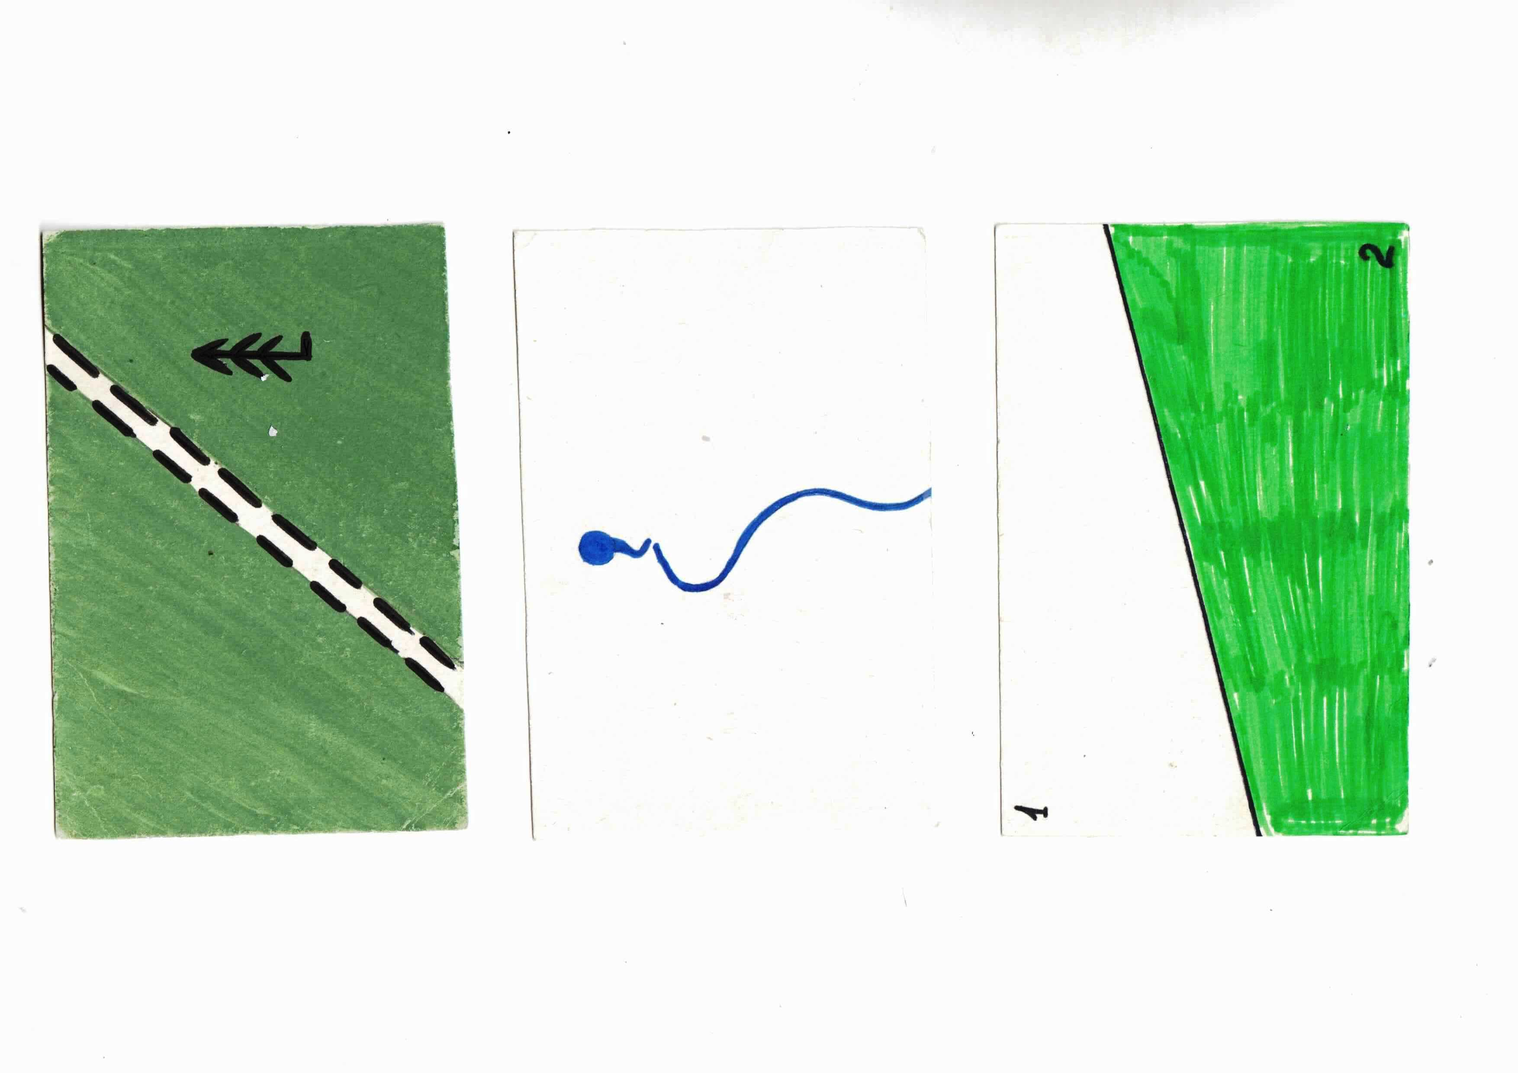

Slide 5
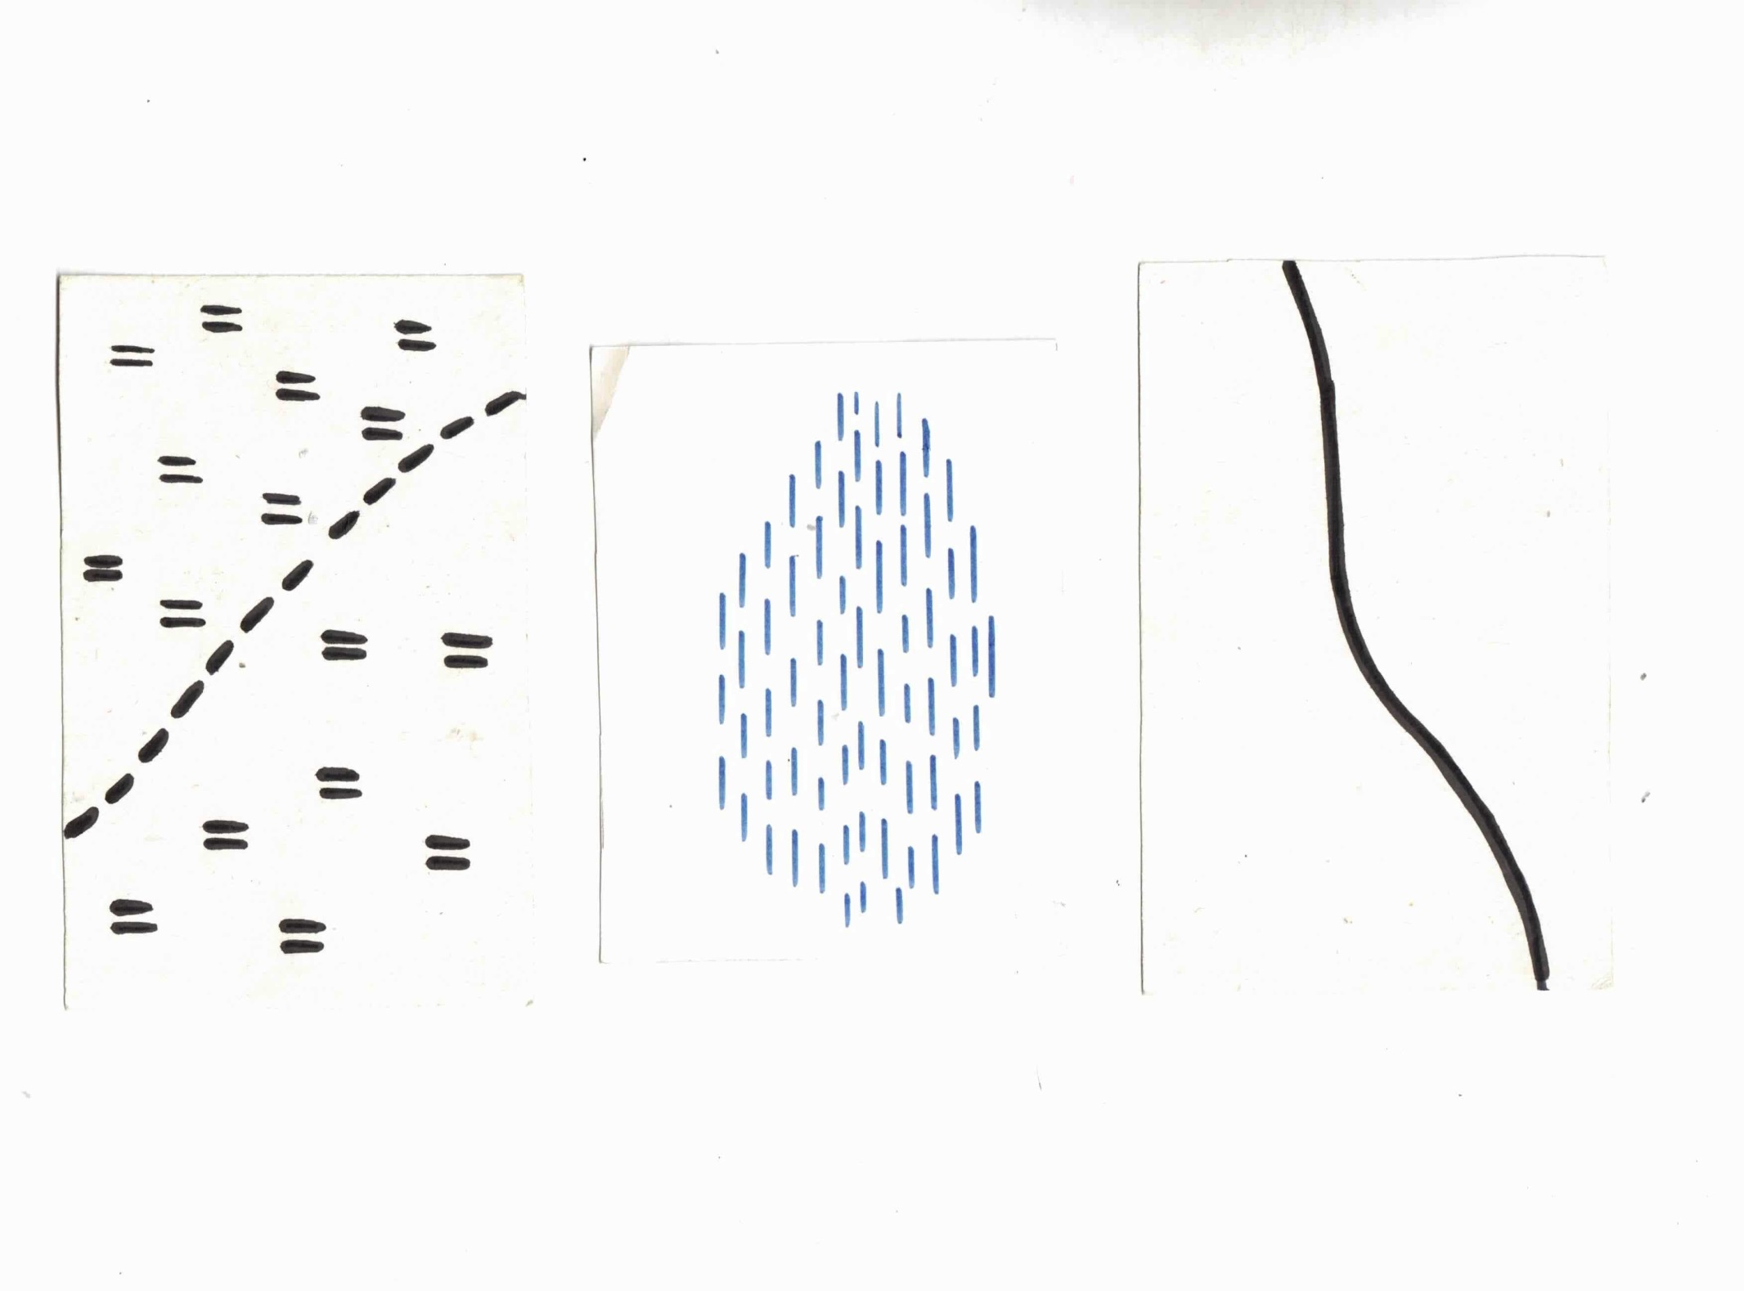

Slide 7
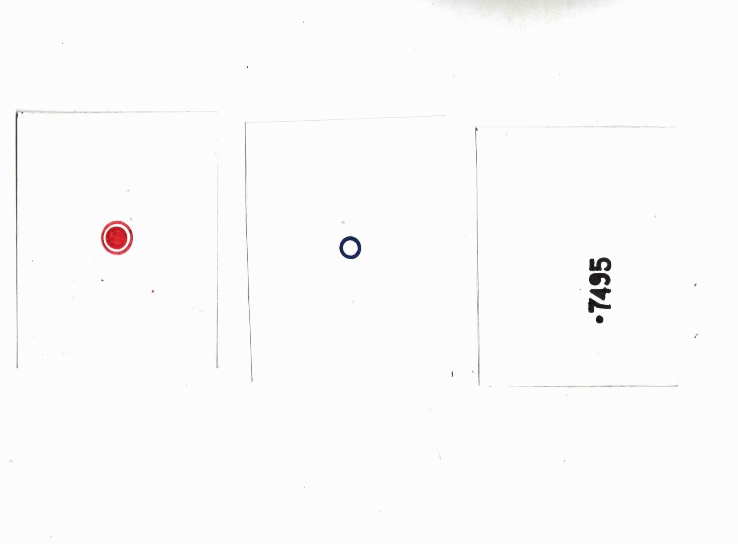

Slide 8
